Slide 1
UC 핵심역량 진단 매뉴얼
역량인증센터

Slide 2
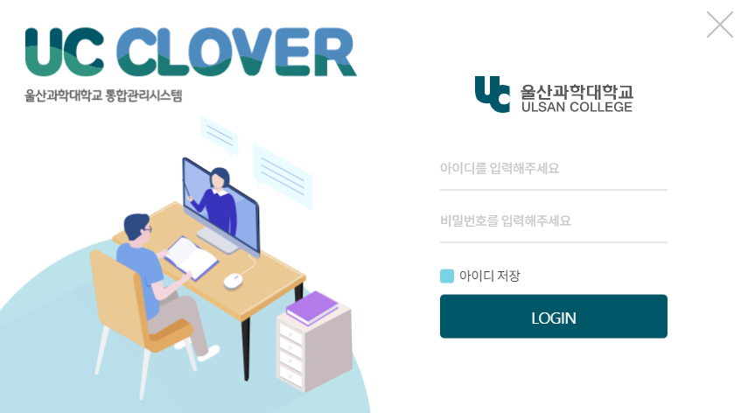
1. 접속 : 역량기반 인재양성 통합관리시스템(CLOVER) 로그인
클로버시스템 접속방법(아래 둘 중에 선택)
클로버시스템 : clover.uc.ac.kr에 접속 후 로그인
UC포털시스템-클로버시스템 클릭(자동로그인 됨)
아이디와 패스워드는 UR포털시스템 계정과 동일함
포털시스템 로그인 후 [클로버시스템] 클릭

Slide 3
2. 메뉴 찾아가기 : [진단] – [핵심역량진단] 선택
①
②

Slide 4
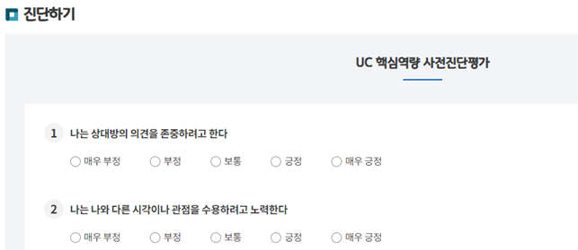
3. 진단실시 : 해당 진단평가항목의 [진단하기] 선택
사전진단평가 기간 : 2024.04.08.~2024.04.22.
※사후진단평가는 2024.11.25.~2024.12.11. 실시 예정
사전진단평가
사후진단평가
2024.04.08.~2024.04.22.
2024.11.25.~2024.12.11.
※ 본인에 가장 가까운 항목 체크(총 87개 문항, 7분정도 소요)

Slide 5
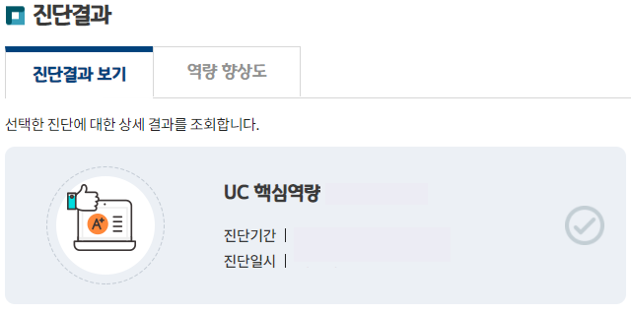
4. 진단결과보기 : [진단]-[핵심역량진단 결과] 선택
사전진단평가
2024.04.08.~2024.04.22.
2024.04.08.
진단기간 종료 후 결과보기 가능함
(2024.04.22.이후 확인 부탁드립니다.)
진단결과 확인 가능! 나의 약점 핵심역량은 “추천 역량개발 프로그램”에 참여하여 높여 보세요.

